Slide 1
FUNDAMENTOS ECONÒMICOS Clase 45 5.3 El papel del ingeniero en sistemas en la sustentabilidad
Junio 2022

Slide 2
Introducción
En el ámbito científico, el término sustentabilidad o sostenibilidad es utilizado para describir sistemas que se mantienen productivos a lo largo del tiempo.
Se refiere al equilibrio de una especie con los recursos de su entorno.
El fin último es que exista un desarrollo económico y social respetuoso con el medio ambiente.

Slide 3
Introducción
El desarrollo sustentable es un término utilizado desde finales del siglo XX por parte de la Organización de las Naciones Unidas (ONU) y otros organismos mundiales, y que se puede expresar como:
“Satisfacer las necesidades de las generaciones presentes sin comprometer las posibilidades de generaciones futuras a partir de tres pilares: la economía, el medio ambiente y la sociedad.

Slide 4
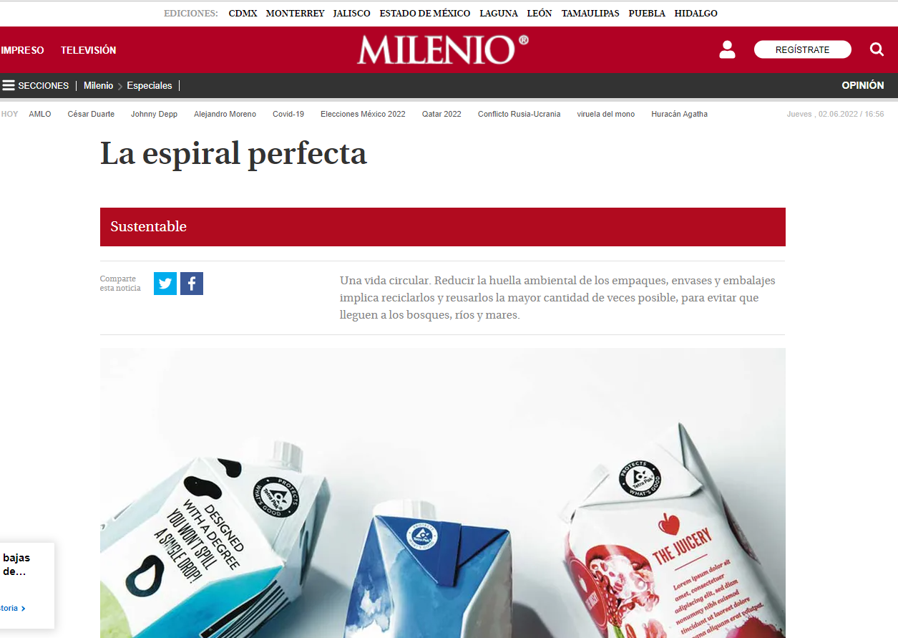
Introducción
El

Slide 5
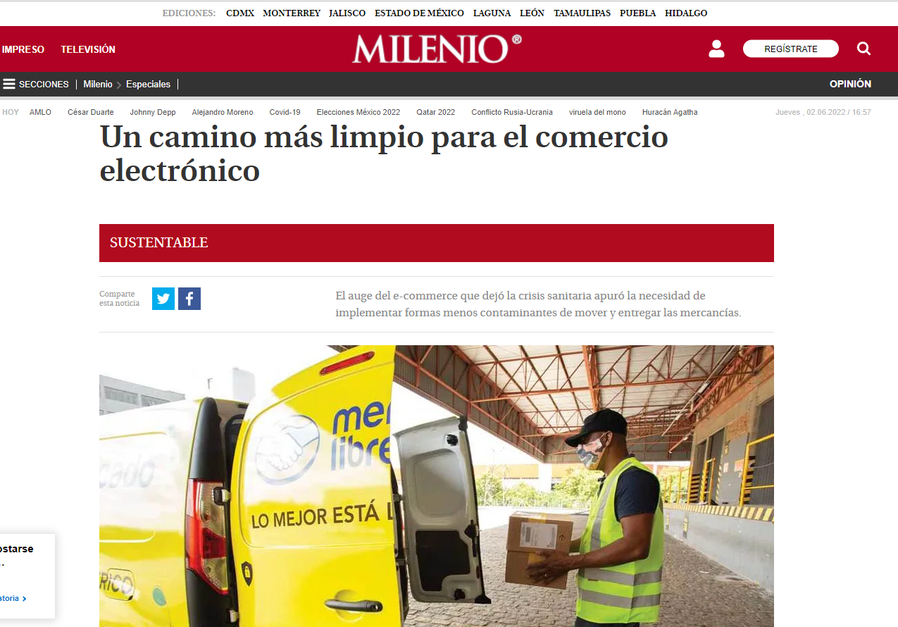
Introducción
El

Slide 6
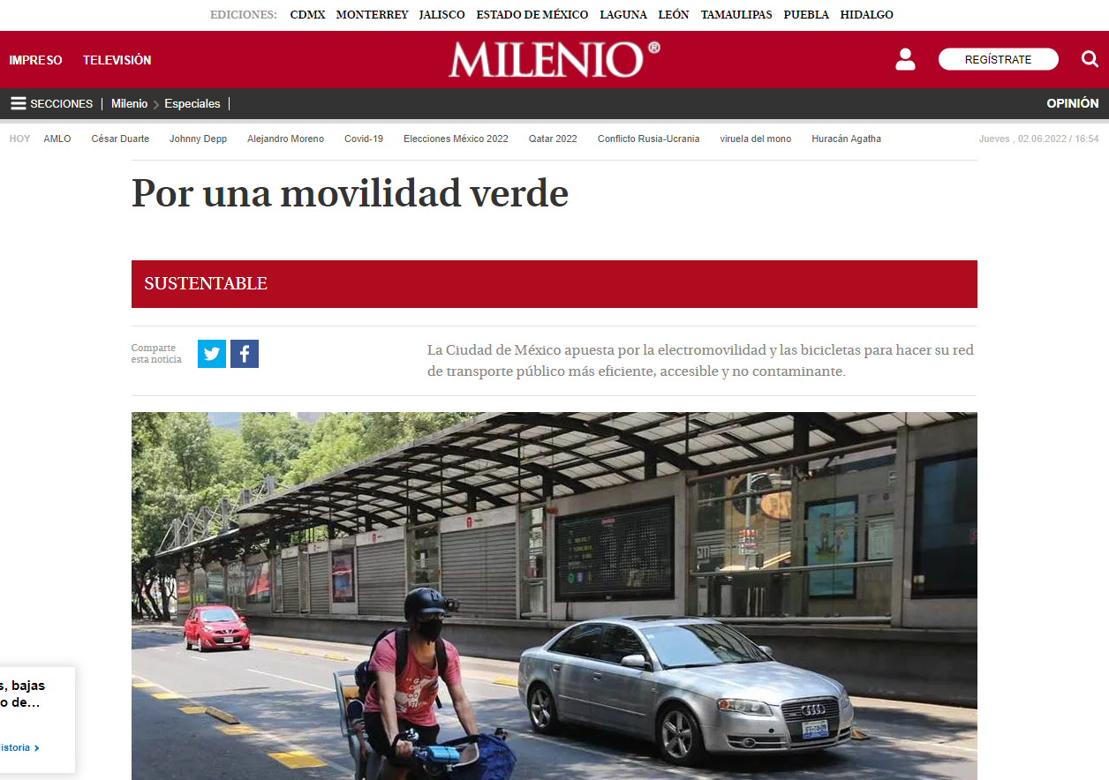
Introducción
El

Slide 7
Sustentabilidad Económica
La sustentabilidad, según algunos expertos, es en realidad un proceso que tiene por objetivo encontrar el equilibrio entre el medio ambiente y el uso de recursos naturales.
Para lograr lo anterior es necesario que se diseñen políticas de Estado a nivel global que promuevan la sustentabilidad y que garanticen el respeto a las personas y el medio ambiente.
Por último, la sustentabilidad económica comprende la implementación de una serie de prácticas económicamente rentables y éticamente justas, regidas por criterios de responsabilidad social y medioambiental.

Slide 8
El ISC y la sustentabilidad
El ingeniero en sistemas computacionales (ISC) desempeña un papel transversal con una gran cantidad de relaciones con diversos sectores económicos, pues prácticamente se relaciona con todas las actividades productivas:
Manufacturas, financiero, salud, transporte, educación, gobierno, turismo, medicina, comercio, diseño, etc.
Por lo anterior su importancia es mayúscula para promover y desarrollar proyectos, sistemas, productos y servicios a favor del desarrollo económico sustentable.

Slide 9
El ISC y la sustentabilidad
EJERCICIO:
Proponer un proyecto de desarrollo, un producto, un servicio o un sistema que pudiera llegar a tener un efecto positivo en la economía y la sustentabilidad. Lo anterior desde la perspectiva de la ingeniería en sistemas computacionales.
El proyecto debe tener un impacto positivo, ser innovador y factible de desarrollarse.

Slide 10
Organismos internacionales
Algunos de los organismos internacionales que han contribuido a la sustentabilidad son:
ONU.
OEA.
UNESCO.
FAO.
UNICEF.
CDC.

